Slide 1
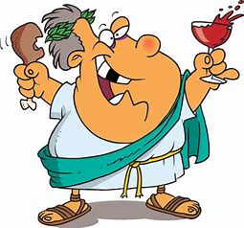
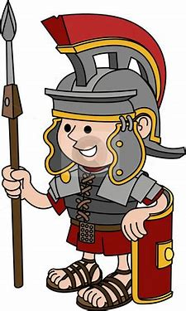
Lavoro interdisciplinare
La società romana e non solo…
https://www.youtube.com/watch?v=r1gYBjrjC2c

Slide 2
Un po’ di storia…Vediamo insieme le loro abitudini alimentari

Slide 3
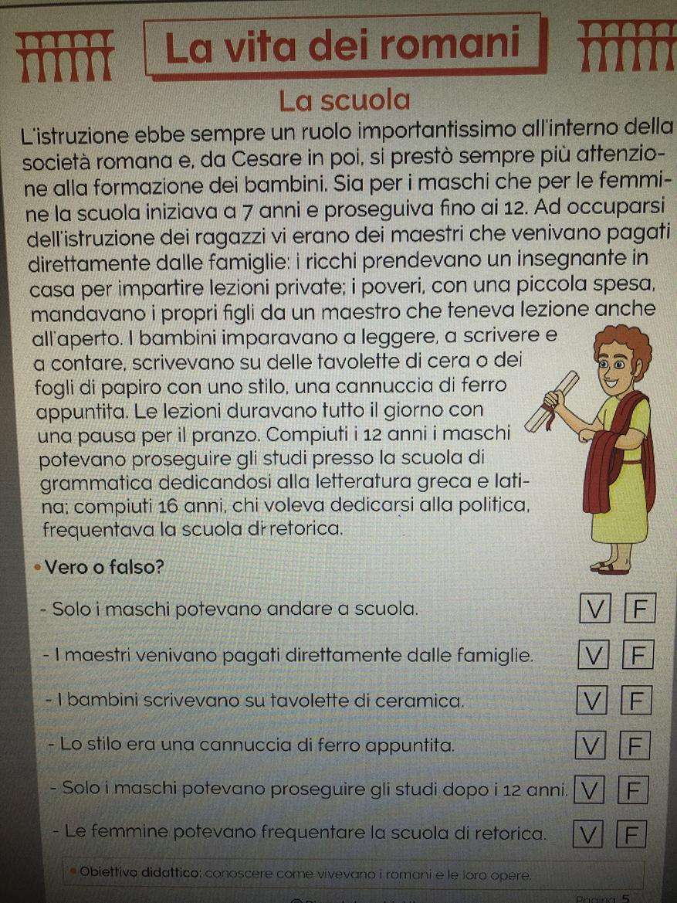
E la scuola?

Slide 4
Come si divertivano?

Slide 5
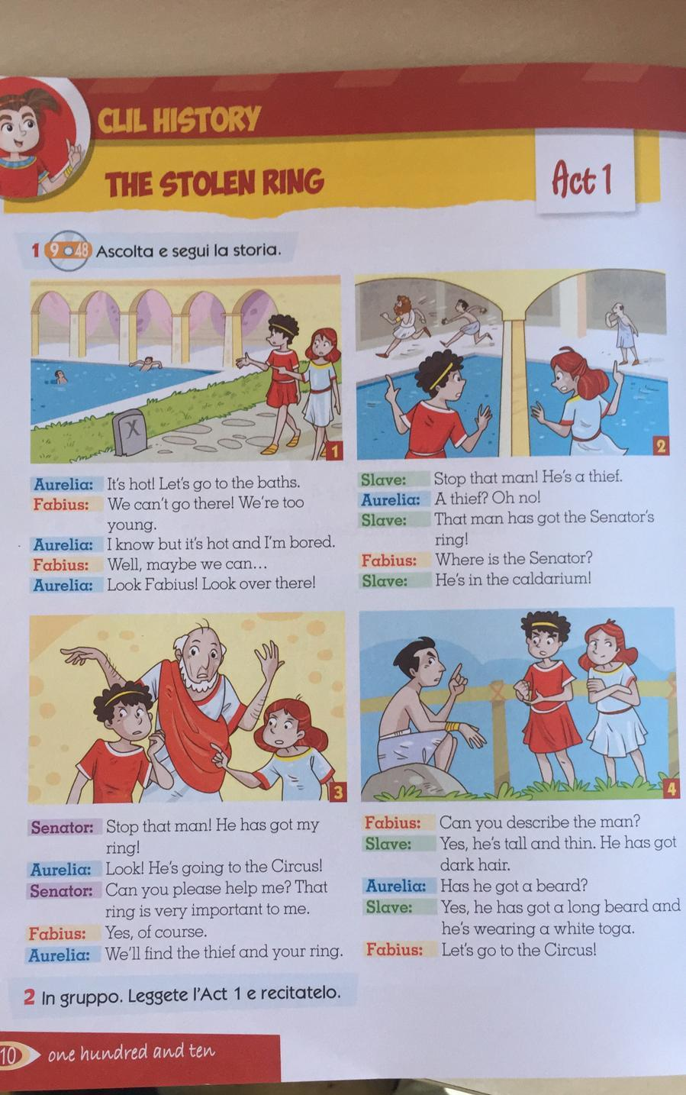
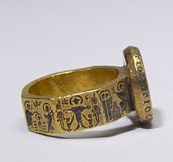
STORY TIME
And now it’s story time…… listen and look: two teenagers are walking through the streets of ancient Rome when something happens…….
The stolen ring act 1
A bad face stole the senator’ s

Slide 6
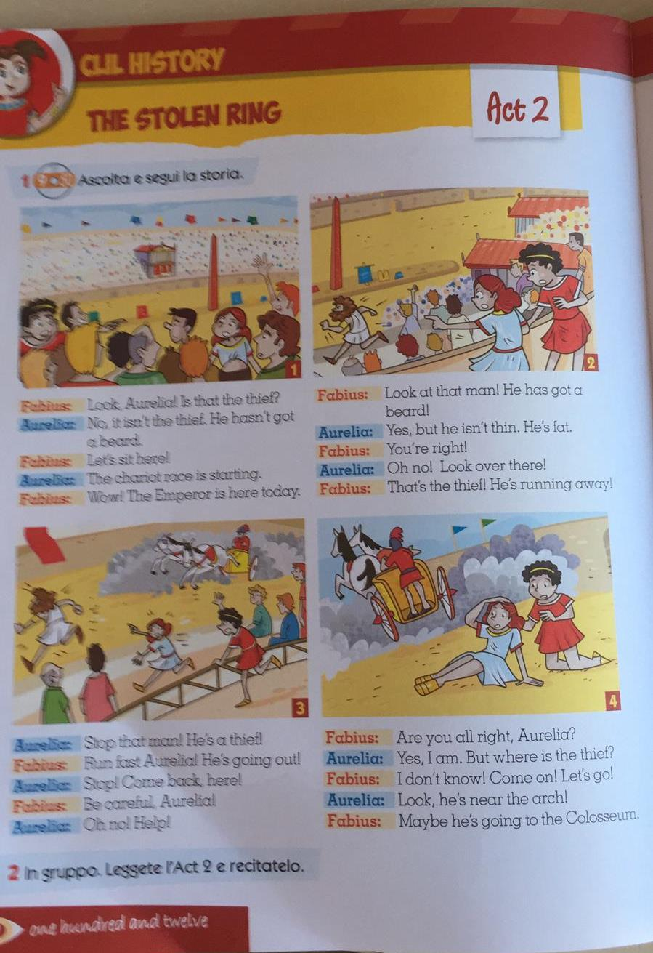
Act 2
Fabius and Aurelia are running after the

Slide 7
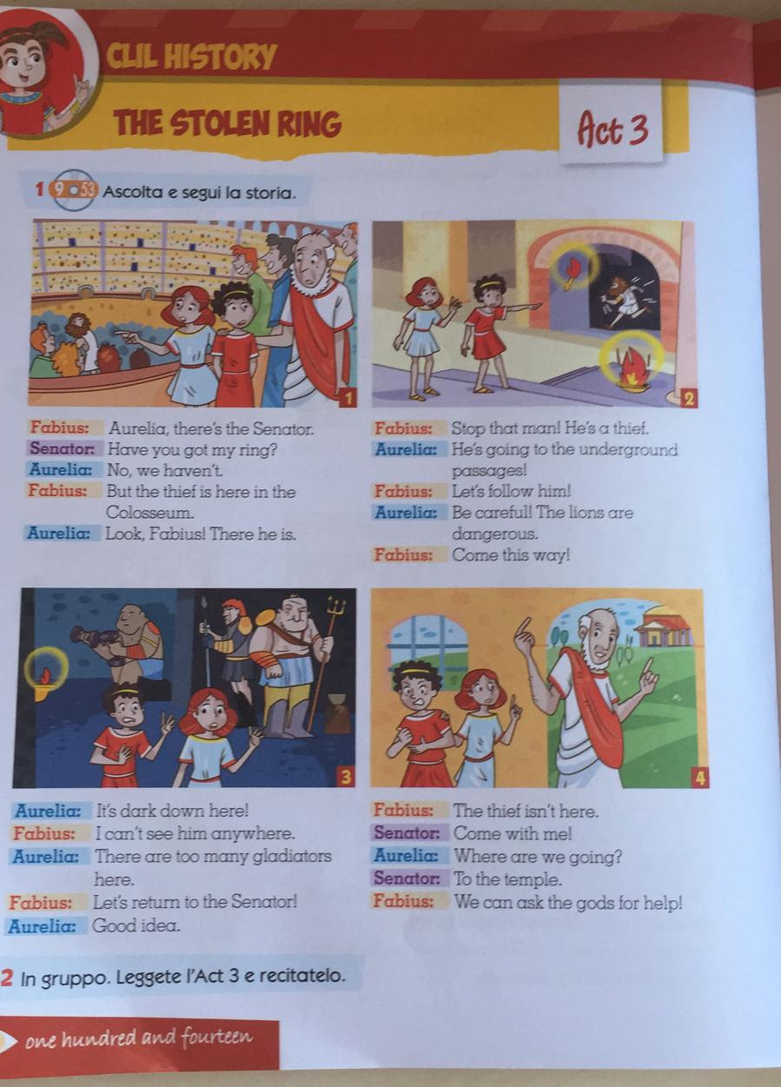
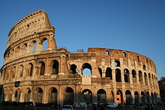
The thief is in the
Act 3

Slide 8
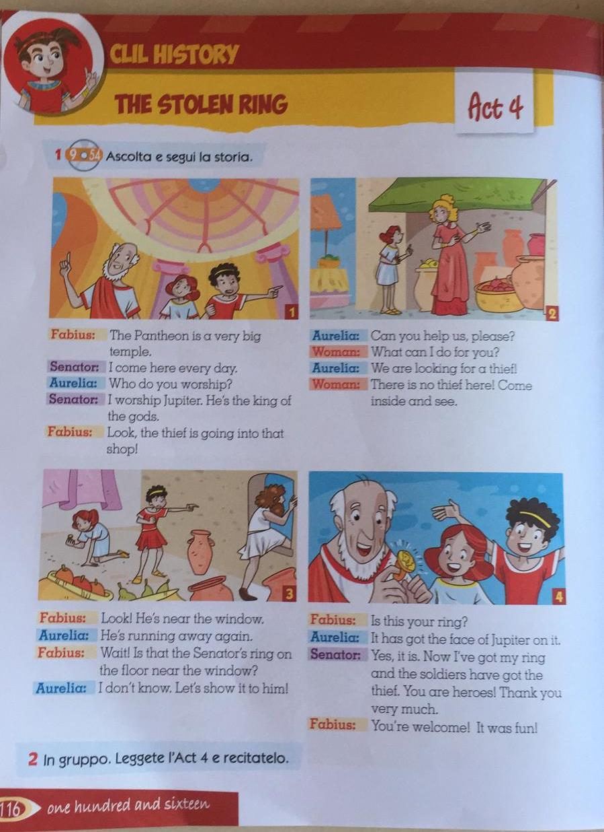
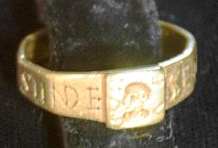
Act 4
Finally the
Catch the thief and the
Senator gets his
Back!!!!!!

Slide 9
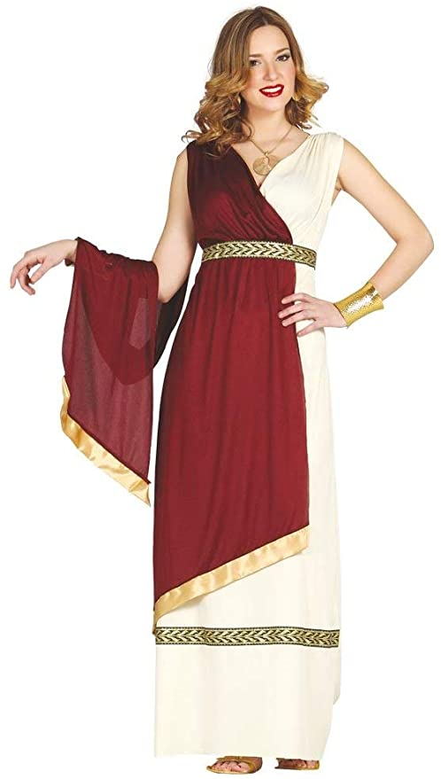
Ok, did you like the story?
Now it’s your turn. Listen again and repeat after the track.
We will practice again next time during our videolesson.
Byeeeeeeee!!!!!!!!

Slide 10
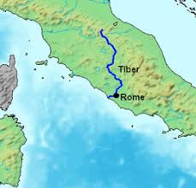
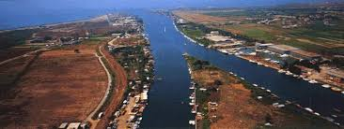
IL FIUME PIU’ ANTICO DI ROMA
Il fiume più antico di Roma è il Tevere.
La sorgente del fiume Tevere si trova sulle pendici del Monte Fumaiolo in provincia di Forlì.
Il Tevere è lungo circa 405 Km, ed è il terzo fiume più lungo d’ Italia.

Slide 11
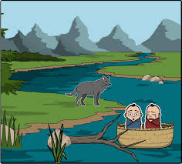
L’antico nome del fiume Tevere era Albula. Che poi è diventato Tevere perché ci annegò un re latino di nome Tiberino Silvio. Il fiume fu utilizzato per molti secoli come via di comunicazione.
Il Tevere, fin dalla sua nascita, è stato l’anima di Roma, infatti è citato anche nella fondazione di Roma, con Romolo e Remo.

Slide 12
VERIFICA
VERO O FALSO
La sorgente del fiume Tevere si trova in provincia di Roma | V | F
Il fiume Tevere è il fiume più lungo d’ Italia | V | F
Il Tevere è l’anima della Città di Roma | V | F

